Slide 1
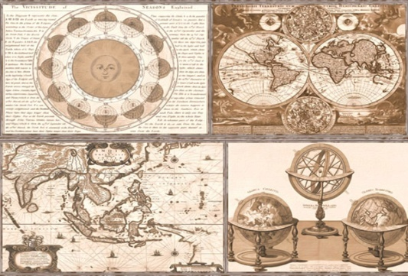
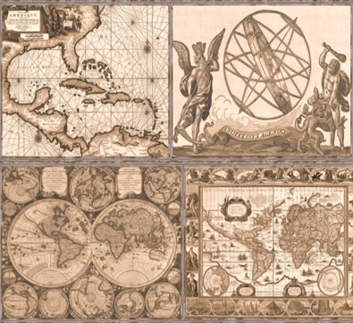
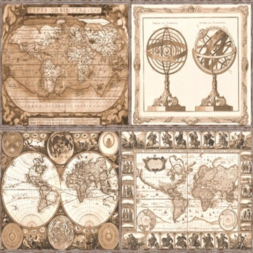
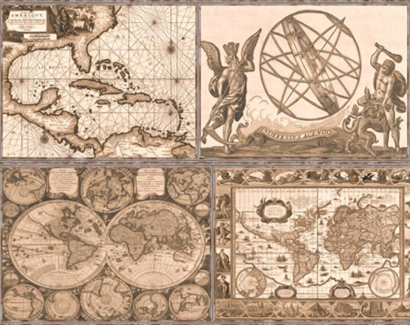
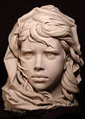
Об’єм і фактура
Лисохмара Марина Сергіївна Вчитель початкових класів Черкаської спеціалізованої школи №27 І-ІІІ ст. ім. М. К. Путейка Черкаської міської ради Черкаської області

Slide 2
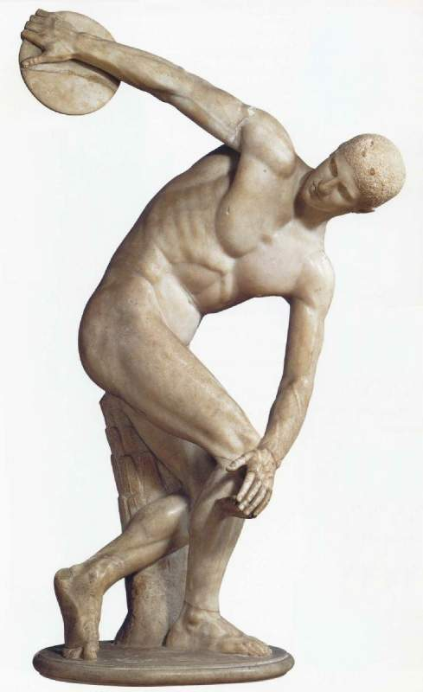
Скульптура
- ліпка, пластика - вид образотворчого мистецтва, твори якого мають об'ємну форму і виконуються із твердих чи пластичних матеріалів.

Slide 3
Художній образ скульптури створюється за допомогою: - об'єму, але не примарний, як у живописі, а реальний;

Slide 4
Фактурою - відчутні на дотик властивості поверхні художнього твору

Slide 5
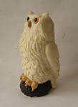
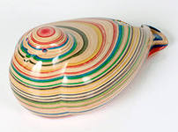
Фактура
поверхня скульптури ( гладка, шорстка)

Slide 6
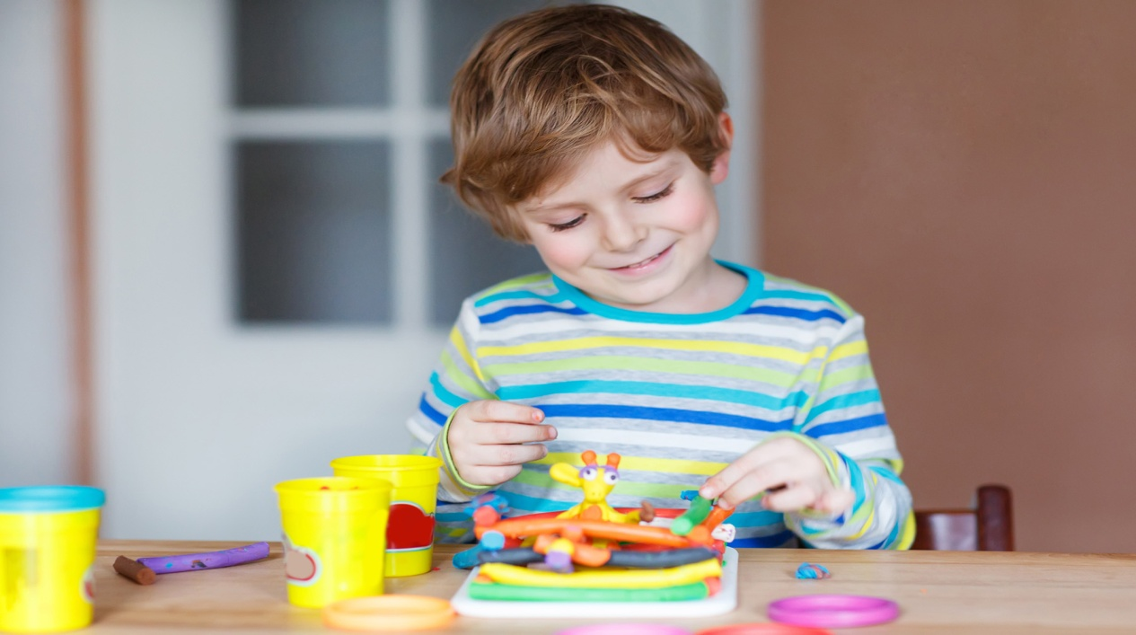
Правила безпеки
Користуйся стекою дуже обережно!
Різати пластилін тільки на дощечці!
Не підносити стеку до очей!

Slide 7
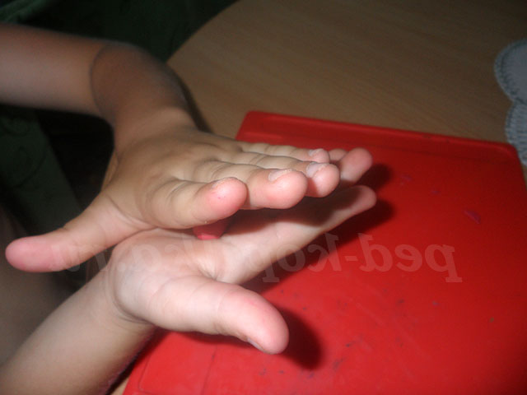
Практична робота
Перший прийом ліплення: відриваємо, розгортаємо, з'єднуємо з площиною.

Slide 8
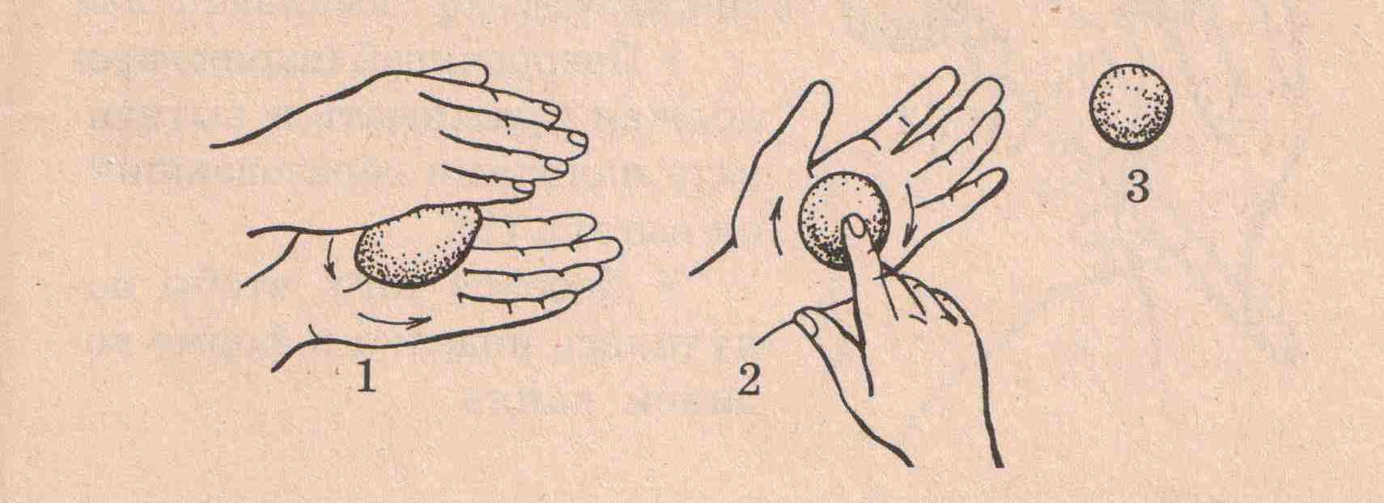
Прийоми ліплення.
1. Шар

Slide 9
2. Яйце.

Slide 10
3. Крапля.

Slide 11
4. Ковбаска.

Slide 12
5. Джгутик.

Slide 13
6. Завиток.

Slide 14
7. Морквина.

Slide 15
8. Коржик.

Slide 16
9. Смужка.

Slide 17
10. Пластик.

Slide 18
11. Трубочка.

Slide 19
12. Соломка.

Slide 20
Другий прийом ліплення: Розкачати, виліпити.

Slide 21
Третій прийом ліплення: Розкачуємо, робимо відбиток.

Slide 22
ВСІМ БАЖАЮ ТВОРЧИХ УСПІХІВ!

Slide 23
Інтернет ресурси
http://ped-kopilka.com.ua
http://zubrila.com/
http://www.slideshare.net
http://gdz-masters.org

